Slide 1
Brand guidelines Comercial Lismi
GUÍA DE USO DE MARCA · 2026
Logotipos, color, tipografía, aplicaciones, redes sociales y WhatsApp

Slide 2



Tres principios para usar bien la marca
INTRODUCCIÓN
Coherencia
Respeto
Familia
Usa siempre los archivos oficiales del kit y las mismas versiones en todos los canales.
No modifiques, redibujes ni recolorees el anillo ni el logotipo.
Lismi y Montex comparten reglas y sistema gráfico: distinta marca, mismo grupo.
Notes:
Comercial Lismi pertenece a Grupo Montex: comparte sistema gráfico con Montex y conserva logotipo y paleta propios.

Slide 3


Identidad propia dentro de Grupo Montex
ARQUITECTURA DE MARCA
Marca madre
Comercial Lismi
Elemento | Compartido con Montex | Propio de Comercial Lismi
Tipografía | Outfit · Arial como fuente de sistema | —
Patrón gráfico | Bandas escalonadas, misma composición | Tintes fríos o cálidos del anillo
Composición | Aire arriba, bandas abajo, logo arriba a la izquierda | «Partner de Montex» discreto
Logotipo y color | — | Anillo de tres palas y su paleta

Slide 4
Logotipo
01
Versiones, color, área de respeto, usos incorrectos y Partner de Montex

Slide 5




Elige la versión según el espacio disponible
VERSIONES
Lismi-H · Horizontal
Versión preferente
Lismi-H-PM · Con Partner de Montex
Papelería y piezas institucionales
Lismi-S · Símbolo
Perfil, favicon, elemento gráfico
Todas en color, negativo y una tinta (-1T), en PNG, SVG y PDF.
Lismi-V · Vertical
Tarjetas, carteles, firma
Lismi-V-PM · Vertical con Partner
Tarjetas y carteles

Slide 6



Positivo, negativo y una tinta
APLICACIÓN CROMÁTICA
Positivo
Fondo blanco o muy claro. Opción preferente.
Negativo
Fondos oscuros neutros: el anillo mantiene sus degradados.
Una tinta
Impresión monocolor, sellos, grabados y bordado.
Evita fondos de color intenso: el anillo pierde contraste. Si no hay alternativa, usa la versión de una tinta en blanco.

Slide 7

Deja aire alrededor y respeta el tamaño mínimo
REGLAS DE CONSTRUCCIÓN
Versión | Impresión | Pantalla
Horizontal | 30 mm | 140 px
Horizontal con Partner | 45 mm | 220 px
Vertical | 25 mm | 110 px
Vertical con Partner | 35 mm | 170 px
Símbolo | 8 mm | 32 px
X = altura de la «C» de Comercial
En bordado, el anillo va a una tinta por debajo de 25 mm de diámetro.

Slide 8






El logotipo no se modifica nunca
LO QUE NO SE DEBE HACER
No deformar
No recolorear el anillo
No girar
No añadir efectos
No usar fondos intensos
No recomponer

Slide 9

Montex se ve, pero Lismi es la protagonista
PARTNER DE MONTEX
En portadas, fondos y publicaciones
la firma «Partner de Montex» va abajo a la derecha, en pequeño, donde Montex coloca su eslogan.
«Partner de» + logotipo de Montex, en pequeño
Montex mide como máximo un 30 % de la altura del logo de Lismi
En lockups, debajo del nombre; en piezas, abajo a la derecha
Nunca fusionar el anillo con las barras ni usar «Confidence at work»

Slide 10
Color y tipografía
02
Paleta del anillo, Outfit y patrón de bandas

Slide 11
La paleta nace de los degradados del anillo
COLOR
Azul Lismi
#2A7AB8
RGB 42 · 122 · 184
Verde Lismi
#4E8A2E
RGB 78 · 138 · 46
Lima Lismi
#C8CF0A
RGB 200 · 207 · 10
Naranja Lismi
#ED7E2F
RGB 237 · 126 · 47
Azul profundo
#2E2E65
RGB 46 · 46 · 101
Antracita
#1D1D1B
RGB 29 · 29 · 27
Principales: azul, verde, lima y naranja, como acentos y en el patrón. Apoyo: azul profundo para titulares y antracita para textos y fondos oscuros. La lima nunca se usa para textos.
Valores CMYK y Pantone de referencia a validar con la imprenta antes de la primera tirada.

Slide 12
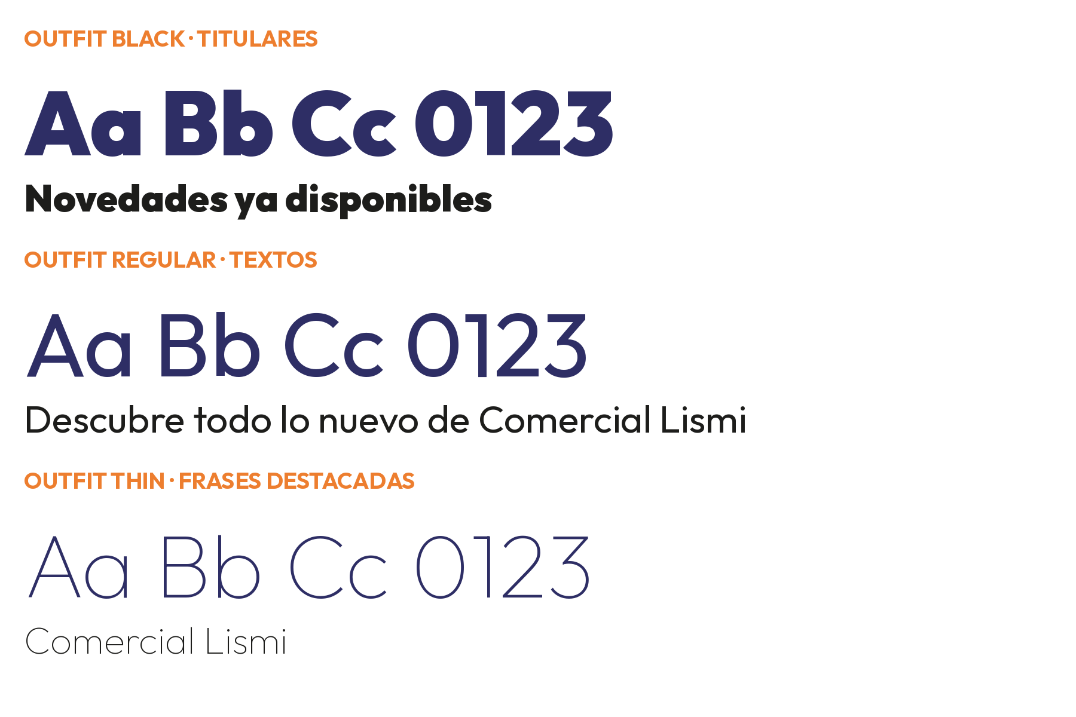
Outfit, la tipografía del grupo
TIPOGRAFÍA
Black: titulares, cifras y mensajes cortos
Regular: textos y datos de contacto
Thin: frases grandes y destacadas
Arial en correo y documentos de Office compartidos
El nombre del logotipo no se reescribe con ninguna fuente

Slide 13


El patrón de bandas de Montex, en los colores de Lismi
RECURSOS GRÁFICOS
Variante fría · por defecto
Variante cálida · campañas y promociones
Misma geometría y composición que Montex: aire arriba, bandas abajo, logo arriba a la izquierda.

Slide 14
Aplicaciones corporativas
03
Firma, tarjeta, papel de carta, sello y fondos

Slide 15
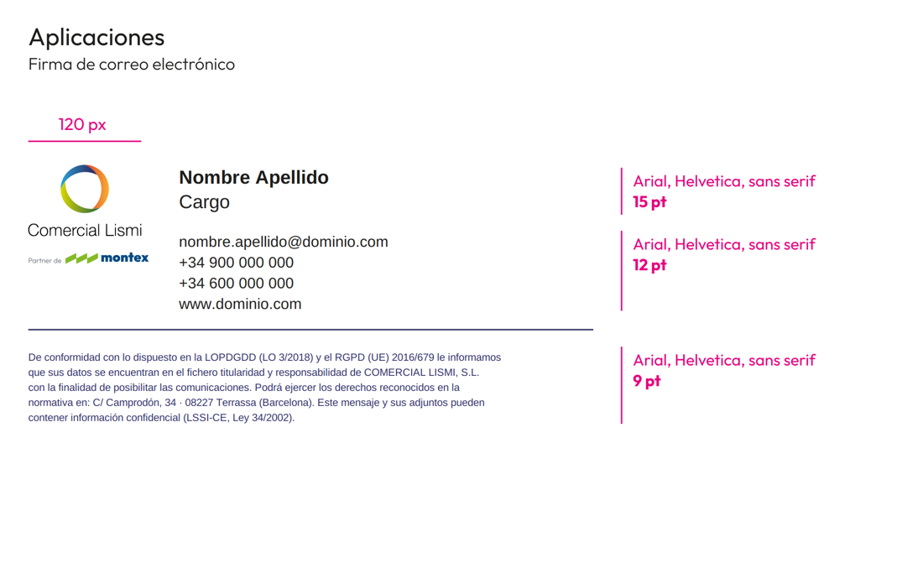
Una firma igual para todo el equipo
FIRMA DE CORREO
Elemento | Especificación
Logotipo | Lismi-V · 120 px
Nombre y cargo | Arial 15 pt
Contacto | Arial 12 pt
Texto legal | Arial 9 pt · azul profundo
Sin frases, banners ni iconos que no estén aprobados.

Slide 16

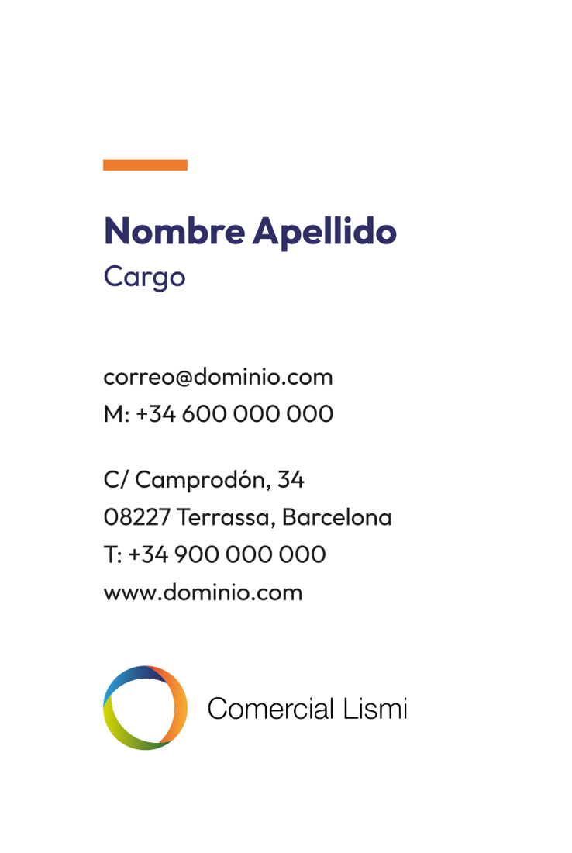


Tarjeta de visita, papel de carta y sello
PAPELERÍA
Sello redibujado en vectorial a partir del sello físico
Tarjeta 55 × 85 mm con 3 mm de sangrado
Papel de carta A4

Slide 17

Fondos de escritorio y videollamada
PANTALLAS
3840 × 2160 px en variante fría y cálida, y versión para iPad. Válidos para Teams, Zoom y Meet.

Slide 18
Redes sociales y WhatsApp
04
Avatares, portadas, publicaciones y mensajería

Slide 19



El anillo funciona incluso a tamaño mínimo
FOTO DE PERFIL
Plataforma | Tamaño mínimo
LinkedIn / X | 400 × 400 px
Instagram / Facebook | 320 × 320 px
YouTube | 800 × 800 px
WhatsApp Business | 640 × 640 px
Símbolo · frío (recomendado)
Símbolo · cálido
Logo vertical
Sube siempre el archivo de 1080 × 1080 px del kit: el recorte circular ya está previsto.

Slide 20

Portadas con la composición del grupo
PORTADAS
Plataforma | Tamaño
LinkedIn | 1584 × 396 px
X (Twitter) | 1500 × 500 px
Facebook | 1640 × 624 px
YouTube | 2560 × 1440 px
El avatar tapa la esquina inferior izquierda y el móvil recorta los lados: nada importante en esas zonas. Todas existen en variante fría y cálida.

Slide 21







Plantillas listas: solo hay que escribir el mensaje
PUBLICACIONES
Logo arriba a la izquierda
Siempre la misma posición
Titular en Outfit Black
Azul profundo, máximo 3 líneas
Zonas seguras
250 px libres en stories
Tono
Profesional y cercano

Slide 22
Perfil de empresa y uso por parte del equipo
WHATSAPP
WhatsApp Business corporativo
Comerciales y colaboradores
Foto: avatar símbolo frío
Nombre: Comercial Lismi
Info: C/ Camprodón, 34 · Terrassa
Dirección: C/ Camprodón, 34 · Terrassa
Mensajes de bienvenida y ausencia de la guía
Perfil de empresa + «Nombre · Comercial Lismi»
WhatsApp personal: foto tuya, nunca el logo
Comparte el PDF oficial, no capturas
Estados con la plantilla de story
Tono cercano y profesional

Slide 23
Checklist antes de publicar o imprimir
CONTROL DE CALIDAD
¿Archivo oficial del kit y versión adecuada al espacio?
¿El anillo conserva sus degradados o es la versión de una tinta?
¿Área de respeto y tamaño mínimo correctos?
¿Colores de la paleta Lismi y tipografía Outfit (o Arial)?
¿«Partner de Montex» visible pero discreto?
¿Prueba validada por Marketing antes de producir?

Slide 24
Gracias
COMERCIAL LISMI, S.L.
Ante cualquier duda, consulta antes de publicar o producir · C/ Camprodón, 34 · 08227 Terrassa (Barcelona)

